Slide 1
Тема природы в произведении Н.А.Некрасова «Саша» (отрывок из поэмы)
Подготовила учитель русского языка и чтения
Хасимова И.Ф.

Slide 2
Николай Алексеевич Некрасов 1821- 1878

Slide 3
Отец- Алексей Сергеевич Некрасов

Slide 4
Мать- Некрасова Елена Андреевна

Slide 6
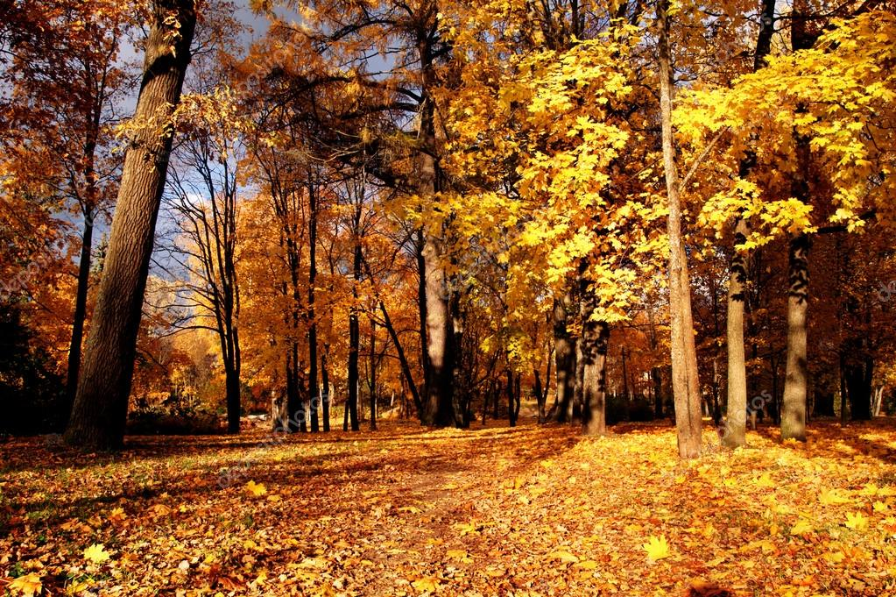
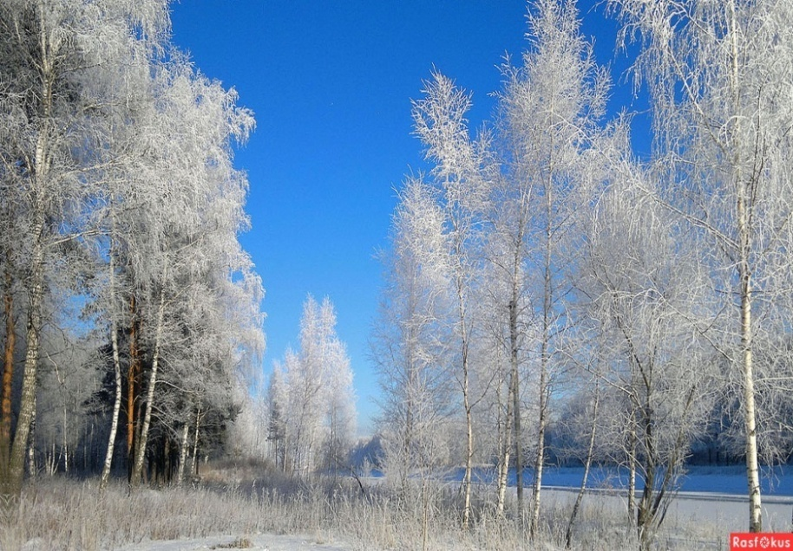
Посмотрите, как хороша русская природа!

Slide 7
Поэма «Саша» написана в 1855году

Slide 8
Словарная работа
Спорился, спориться-
удаваться, идти успешно
Осинник-
осиновый лес.
Березняк-
березовый лес.
Дубняк-
дубовый лес.
Аркан-
длинная веревка с затягивающейся петлей на конце.
Поверженный лес-
поваленный лес.

Slide 9
1. Найдите описание леса до вырубки.

Slide 10
2. Найдите описание процесса вырубки леса. Слова какой части речи встречаются чаще? Почему?

Slide 11
3. Что происходило с насекомыми и животными, когда лес начали вырубать? Чем грозила им эта работа?

Slide 12
4. Как автор описывает страдания деревьев?

Slide 13
5. Найдите описание леса после вырубки. С кем автор сравнивает погибшие деревья?

Slide 14
6. Как автор усиливает впечатление от описания гибели деревьев?
-Лес зазвенел, застонал, затрещал
-Стоном стонали верхушки осин...
-Из перерубленной старой березы градом лилися прощальные слезы.
Раненый стонет, зовет, проклинает.

Slide 15
7. Как называется литературный приём, при котором неодушевленные предметы наделяются свойствами, которые присущи живым существам?
Олицетворение

Slide 16
8. Как Некрасов описывает рубщиков леса?

Slide 17
Физминутка Релаксация «В лесу»

Slide 18
Основная идея стихотворения: Красота леса и его судьба зависит от человека. Природа- живое существо. Она дарит жизнь и здоровье человеку. Любите природу! Берегите природу! Только так мы сможем сохранить жизнь на Земле.

Slide 19
Красота леса и его судьба зависит от людей

